Slide 1
KERAJAAN HINDU BUDHA

Slide 2
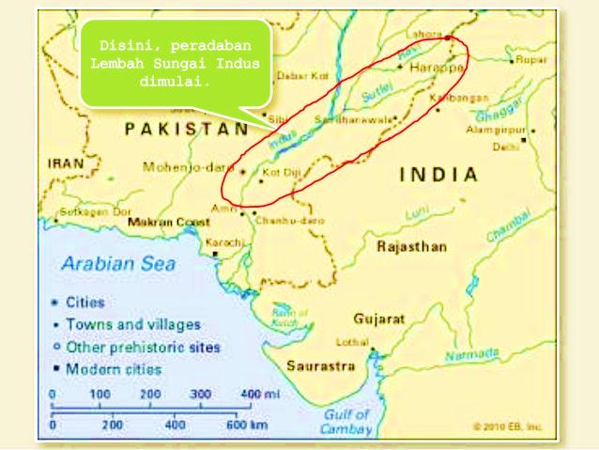
PERKEMBANGAN HINDU BUDHA

Slide 3
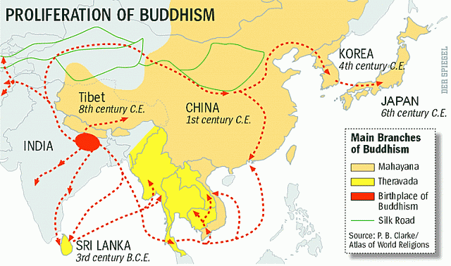
PETA PERSEBARAN

Slide 4
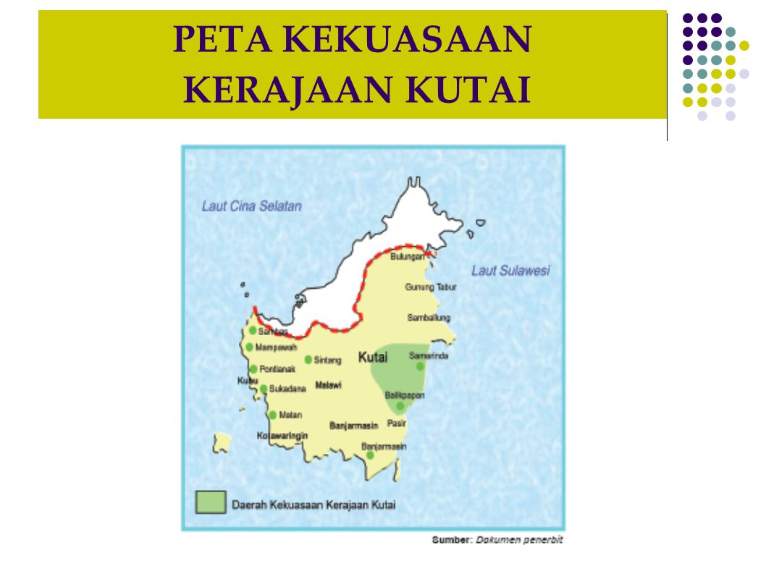
KUTAI
Berdiri Abad ke 4
Letak : Kalimantan Timur
Bukti : Penemuan 7 Yupa di aliran sungai Mahakam, Kaltim
Yupa: batu tulis bentuk tugu untuk peringatan upacara berkurban

Slide 5
Pemerintahan
Raja : Kudungga, Aswawarman, Mulawarman (raja terbesar)
Kerajaan corak Hindu
Mulawarman pernah memberikan 20.000 ekor lembu kepada kaum Brahmana
Kehidupan ekonomi: bergantung pada pelayaran dan perdagangan sepanjang Sungai Mahakam

Slide 6
TARUMANEGARA
Berdiri abad ke 5
Letak: Jawa Barat
Bukti: penemuan 7 prasasti
berbahasa Sansekerta dan berhuruf Pallawa
Raja terbesar: Purnawarman
Corak : Hindu

Slide 7
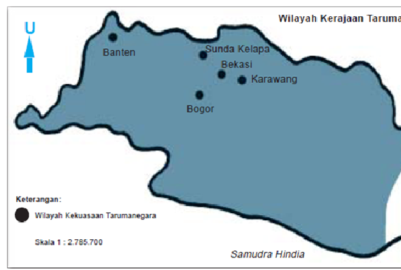

Slide 8
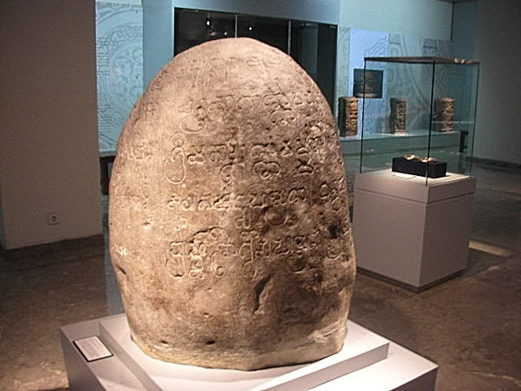
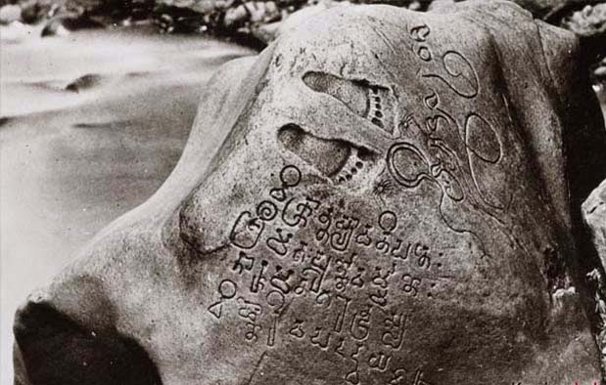
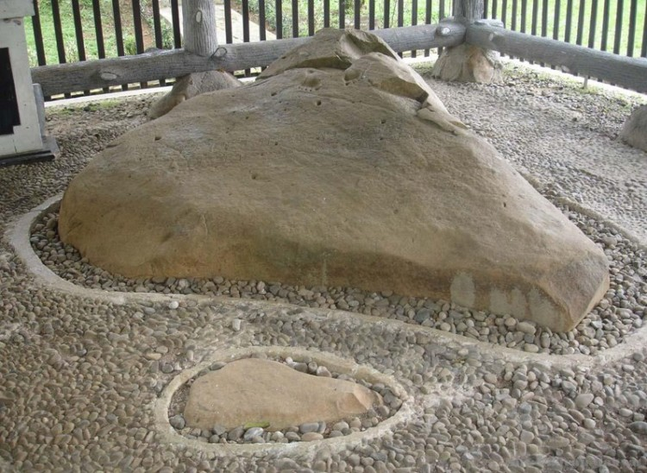
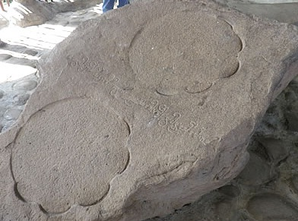
Prasasti
P. Tugu
P. Ciaruteun
P. Jambu
P. Kebon Kopi

Slide 9
Kerajaan Kalingga/Holing
Berdiri abad ke 7
Letak : Jawa Tengah
Bukti : Berita Tiongkok
Corak : Hindu
Ratu : Ratu Sima
Hal yang diteladani:
menanamkan watak jujur pada rakyat
keamanan dan ketertiban terjamin
Tegas, berani dan disiplin
Tidak memandang bulu dalam menjatuhkan hukuman bagi siapapun yang melanggar.

Slide 10
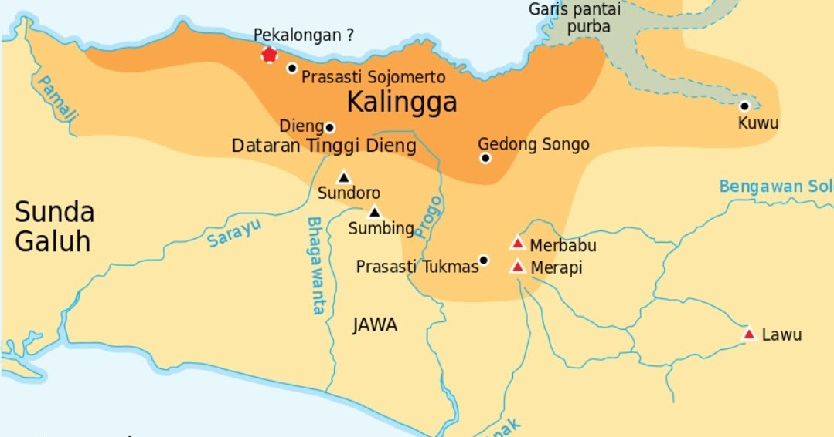
LETAK KERAJAAN KALINGGA

Slide 11
Sriwijaya
Berdiri abad 7
Letak : Palembang
Bukti : Prasasti tentang Sriwijaya dan berita dari I-Tsing (Tiongkok)
Corak : Budha
Puncak kejayaan masa Raja Balaputeradewa

Slide 12
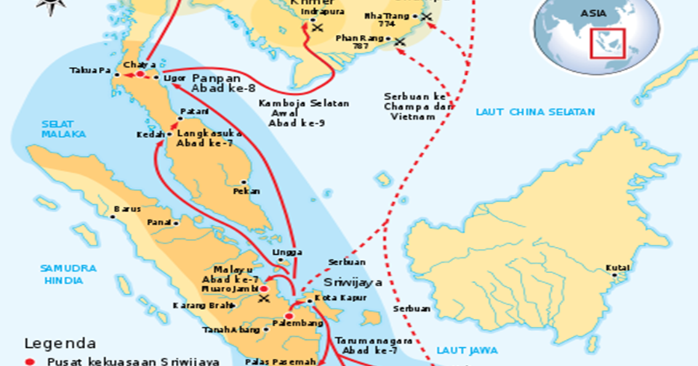
WILAYAH KEKUASAAN KERAJAAN

Slide 13
Kerajaan Maritim terbesar
Dikarenakan:
Letak Sriwijaya strategis berada jalur perdagangan India-Tiongkok
Armada Laut kuat
Menguasai wilayah Malaka hingga semenanjung Malaya
Hasil bumi melimpah : rempah-rempah, emas

Slide 14
KEJAYAAN SRIWIJAYA
Bidang Ekonomi: menguasai perdagangan Asia Tenggara
Bidang Politik: wilayahnya terdiri dari beberapa pulau sehingga disebut negara nasional pertama Indonesia
Bidang Agama: Pusat agama Budha di Asia Tenggara

Slide 15
KERUNTUHAN SRIWIJAYA
Diserang Kerajaan Colamandala (India)
Terdesak perkembangan Kerajaan Thailand
Banyak wilayah takhlukannya yang melepaskan diri
Mengalami kemunduran perekonomian

Slide 16
Peninggalan
Prasasti Kedukan Bukit
Prasasti Talang Tuo
Prasasti Kota Kapur
Prasasti Telaga Batu
dll

Slide 17
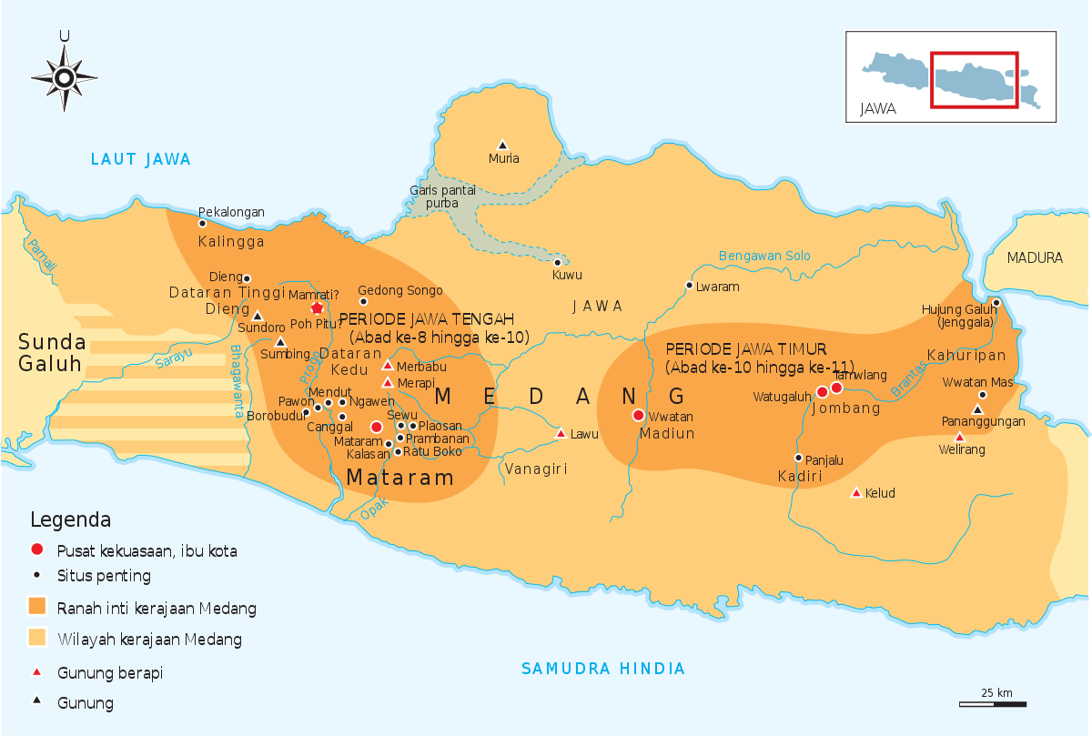
WILAYAH MATARAM KUNO
Ditemukan abad ke 8
Letak : Jawa Tengah, Jawa timur
Bukti : Penemuan Prasasti Canggal

Slide 18
PEMBAGIAN DINASTI MATARAM KUNO
SANJAYA
Corak Hindu
wilayah utara Jateng
SYAILENDRA
Corak Budha
wilayah Yogyakarta dan Jateng bagian selatan
ISYANA
Corak Hindu
wilayah Jawa Timur

Slide 19
RAJA-RAJA TERBESAR
D. SANJAYA
D. SYAILENDRA
Rakai Sanjaya
Rakai Panangkaran
Rakai Pikatan
(membangun Prambanan)
Rakai Dyah Balitung
(raja terbesar)
Samaratungga
(membangun Borobudur)
Balaputeradewa
(melarikan diri Sriwijaya)
Ratu Pramodhawardhani
(istri Rakai Pikatan)
D. ISYANA
Empu Sindok
Dharmawangsa Teguh
memiliki menantu “Airlangga “ dari Bali yang mendirikan kerajaan kahuripan

Slide 20
PEMINDAHAN MATARAM KE JAWA TIMUR
Abad KE 10, Mpu Sindok memindahkan ibu kota mataram ke Jawa Timur karena:
Tidak memiliki pelabuhan sehingga sulit berhubungan dengan dunia luar
Sering dilanda letusan Gunung Merapi
Terancam oleh serangan Sriwijaya

Slide 21
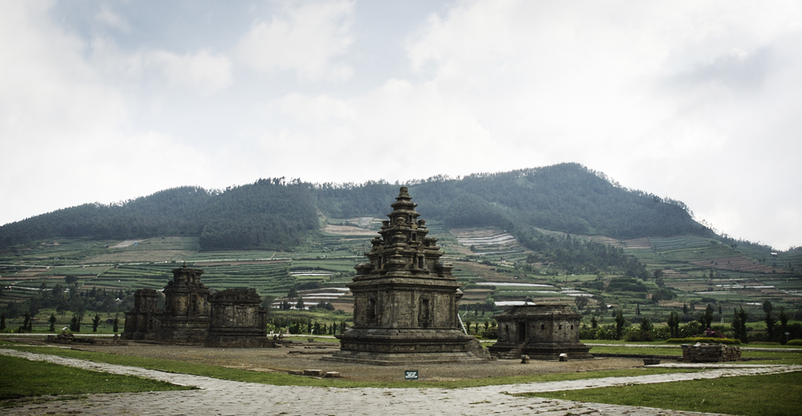
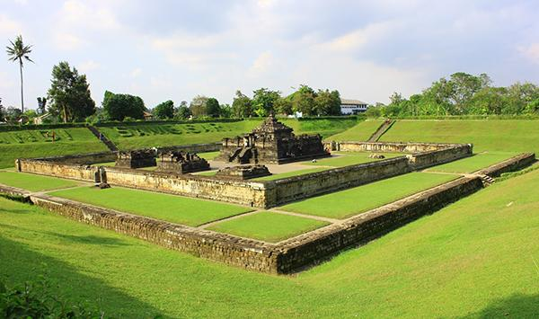
Candi Peninggalan Keturunan Sanjaya (Hindu)
1. Kompleks Candi Dieng yang terdiri atas:
Candi bima
Candi Arjuna
Candi Puntadewa
Candi Nakula
Candi Sadewa
2. Candi Prambanan
3. Candi Gedongsanga
4. Candi Sambisari
Kompleks Candi Dieng, Jawa Tengah
Candi Sambisari, Yogyakarta

Slide 22
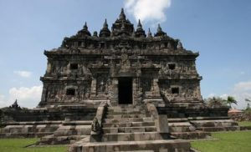
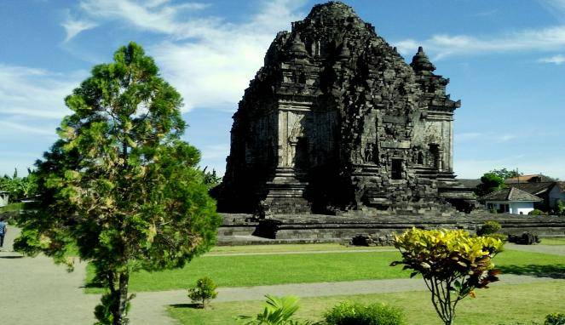
Candi Peninggalan Keturunan Syailendra (Budha)
Candi Sari, Yogyakarta
Candi Mendut
Candi Pawon
Candi Kalasan
Candi Sari
Candi Borobudur
Candi Kalasan Yogyakarta

Slide 23
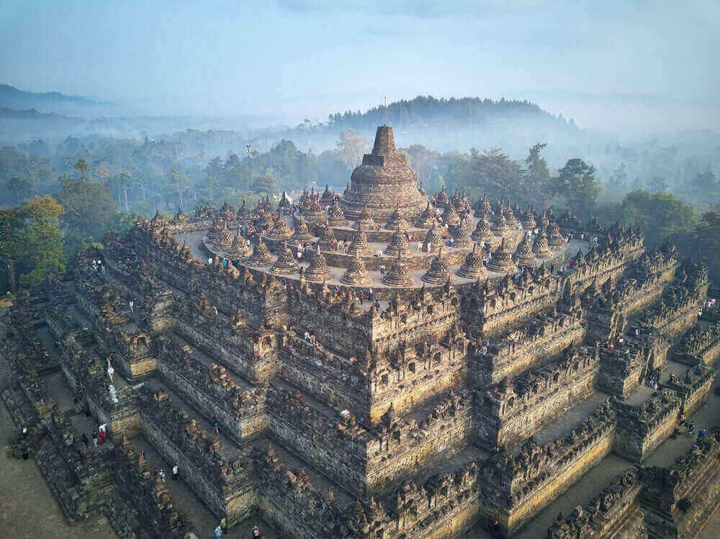
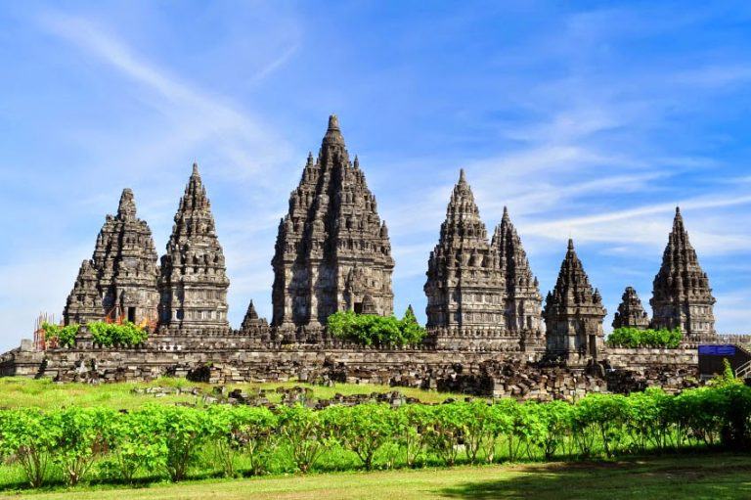
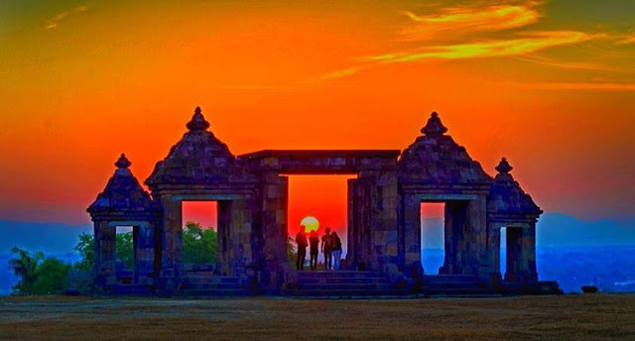
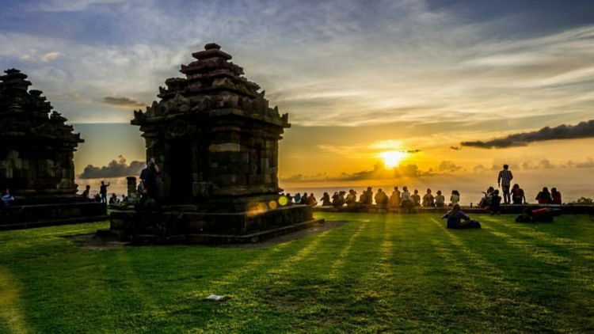

Slide 24
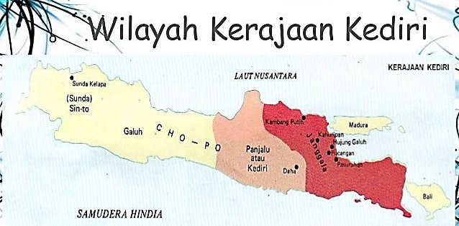
Kediri muncul kembali sekitar abad ke 12
Letak : Jawa timur
Raja terbesar : Bameswara, Jayabaya, Kertajaya (raja terakhir)

Slide 25
Jayabaya
Dikenal sebagai peramal hebat
Isi ramalannya termuat dalam kitab “Jongko Joyoboyo”
Kitab “Kakawin Bharatayuda” juga tertera nama Jayabaya yang ditulis oleh Mpu Sedah
Kerajaan Kediri runtuh karena Kertajaya dikalahkan Ken Arok sebagai pemberontak

Slide 26
SINGASARI
Didirikan oleh Ken Arok abad ke-13
Singasari merupakan penyatuan Kerajaan Kediri dan Tumapel (asal Ken Arok).
Letak: Jawa Timur
Raja-raja yang pernah berkuasa:
1. Ken Arok
2. Anusapati (didharmakan di Candi Kidal)
3. Tohjaya
4. Wisnuwardana (didharmakan di Candi jago)
5. Kertanegara

Slide 27
1
2
3
4
5
= bekerjasama

Slide 28
Kebesaran Kertanegara
cita-cita: memperluas kekuasaan Singasari ke seluruh wilayah Indonesia
Usaha:
1. memperkuat angkatan perang
2. menumpas pemberontakan
3. Raden wijaya dijadikan menantu
4. Jayakatwang keturunan Kediri dijadikan raja kecil di Kediri

Slide 29
EKSPANSI KERTANEGARA
Mengirimkan ekspedisi Pamalayu untuk menjalin kerjasama mengahadapi Sriwijaya dan dan Kubilai Khan (Mongol)
Ekspedisi Bali
Mengirimkan patung ke Raja Melayu sebagai tanda persahabatan
Menjalin kerjasama dengan Malaya-IndoTiongkok
Singasari runtuh karena diserang Jayakatwang yang pernah diangkatnya sebagai raja kecil Kediri

Slide 30
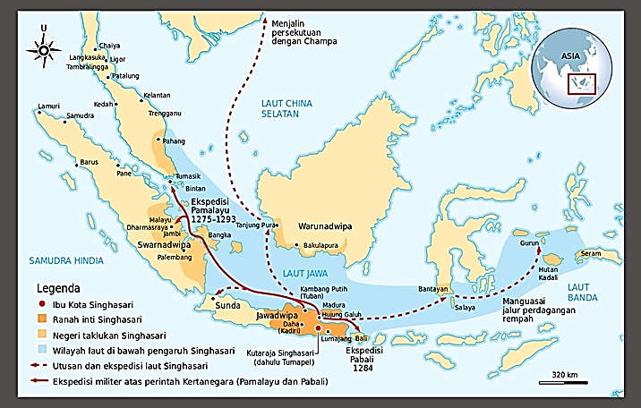
SINGASARI

Slide 31
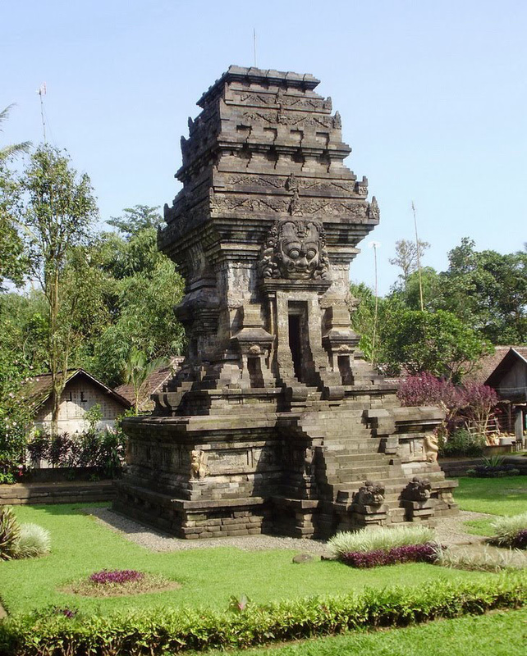
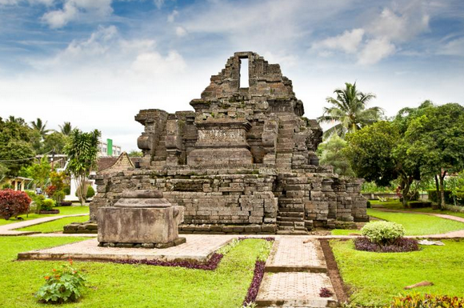
PENINGGALAN
Candi Jago
Candi Kidal

Slide 32
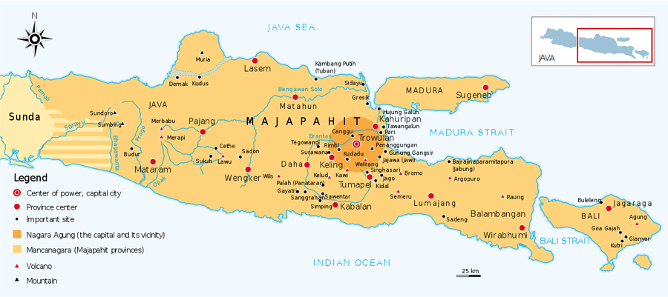
MAJAPAHIT
Didirikan oleh Raden Wijaya abad ke 13
Terletak di Jawa Timur
Corak: Hindu-Budha

Slide 33
Raja yang menguasai
Raden Wijaya ➔ banyak terjadi pemberontakan karena pembagian wilayah kekuasaan tidak adil
Jayanegara ➔masa ini, Gajah Mada diangkat menjadi patih kerena berhasil menumpas pemberontakan
Tribuhawannatunggadewi (adik tiri Jayanegara)
Masa ini, Gajah mada diangkat menjadi Mahapatih dan mengucap Sumpah Palapa
Hayam Wuruk ➔ Majapahit mencapai puncak kejayaan

Slide 34
Sumpah Palapa
Makna dari sumpah palapa ini adalah Gajah Mada tidak akan merasakan kenikmatan duniawi sebelum berhasil menyatukan Indonesia dibawah kekuasaan Majapahit.

Slide 35
Kejayaan Majapahit
Bidang ekonomi ➔ upeti dan pajak teratur untuk pembangunan, giat bertani sehingga bahan makanan melimpah, keamanan terjamin, perdagangan lancar
Bidang keagamaan ➔ ada ahli agama dan pejabat yang membantu
Bidang kebudayaan ➔
a. Candi: Candi Penataran, Candi Tikus, dll
b. Kesusastraan: Kitab Negarakertagama (Mpu Prapanca), Kitab Sutasoma (Mpu Tantular) yang terdapat semboyan Bhinneka Tunggal Ikatan Hana Dharma Mangarwa

Slide 36
Keruntuhan Majapahit
Sulit mencari pengganti Hayam Wuruk dan Gajah Mada
Terjadi Perang Paregreg (perang saudara)
Berkembangnya agama Islam (Demak)

Slide 37
Peninggalan Bercorak Hindu-Budha
CANDI
PATUNG ➔ Patung Airlangga, Kertanegara, Kertarajasa, Budha Gautama dll
SENI PAHAT ➔ Kala, makara, Relief dan ihiasan lainnya
KARYA SASTRA ➔
a. Kakawin bharatayuda = M. Sedah & Panuluh
b. Negarakertagama = M. Prapanca
c. Sutasoma = M. Tantular

Slide 38
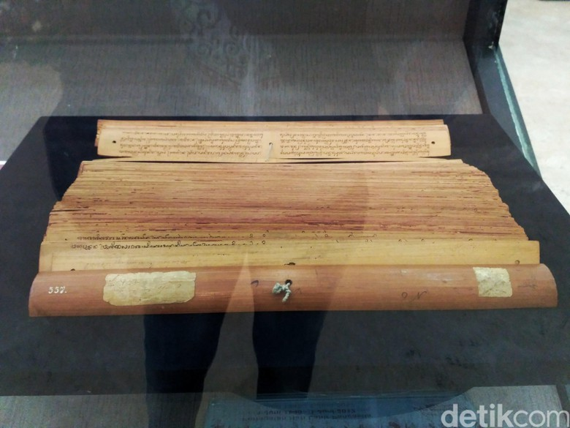
Kitab Sutasoma yang terdapat istilah Bhinneka Tunggal Ika

Slide 39
Terimakasih

